Slide 1
Plan
程序的执行（elf文件格式，程序的加载过程）
内核基础（数据结构、设计模式、中断、软中断等）
内存管理（内存映射、page fault等）
进程管理（进程调度、进程通信等）
文件系统（VFS，open、read、write…）

Slide 2
Linux OS
bootloader (grub syslinux)
  系统上电或者BIOS初始化完成后执行
Kernel
init
  /sbin/init, /etc/init, /bin/init, /bin/sh
lib (ld-linux.so, glibc, Bionic)
command and tool (coreutils)
  ls, echo, mkdir…

Slide 3
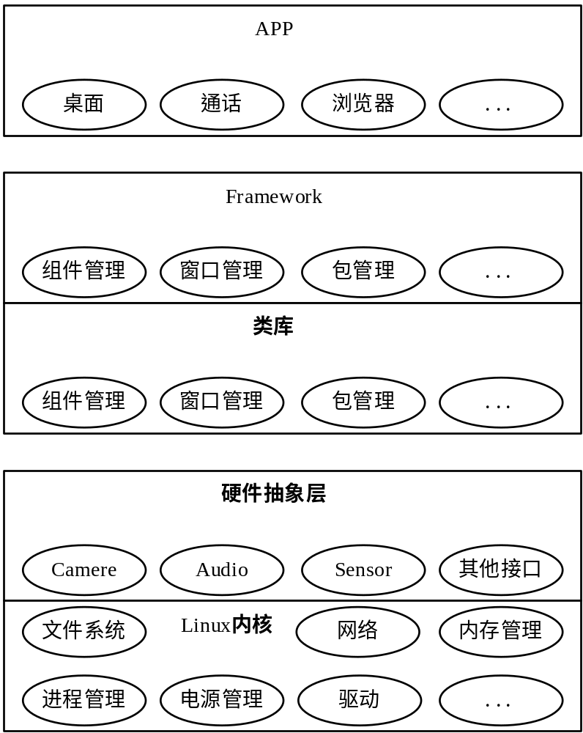
Android

Slide 4
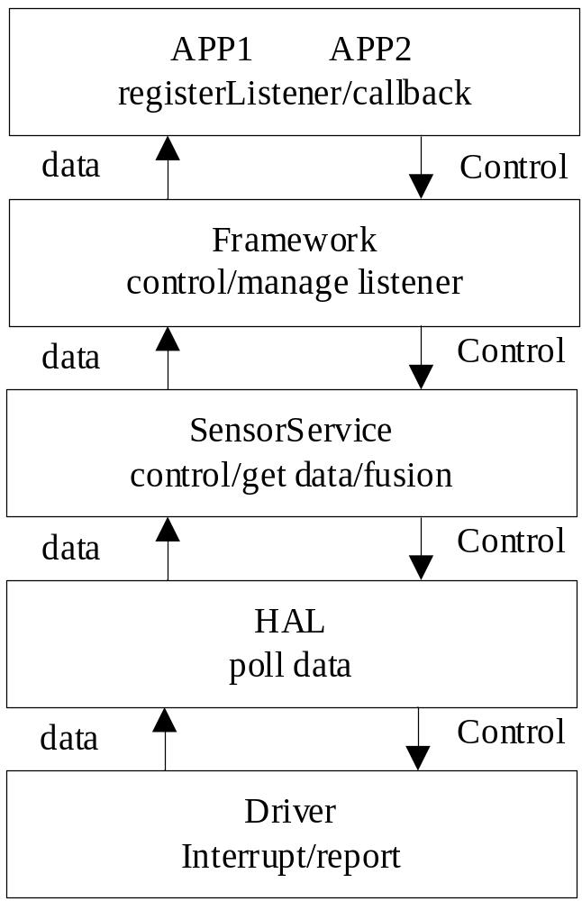
Example

Slide 5
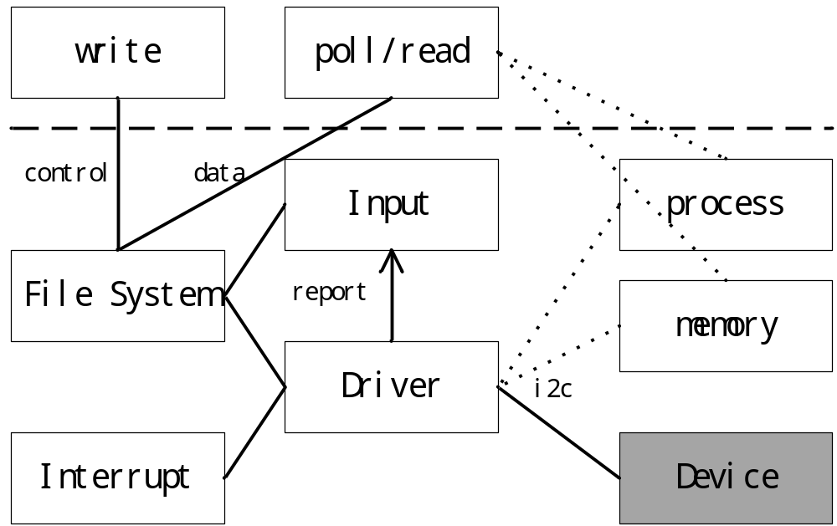
Example

Slide 6
Links
grub
  https://git.savannah.gnu.org/git/grub.git
Kernel
  https://www.kernel.org/
glibc
  git://sourceware.org/git/glibc.git
coreutils
  git://git.sv.gnu.org/coreutils

